Slide 1

Analysez des indicateurs de l'égalité femme-homme avec Knime

Slide 2

1-Exploration des données 2-Préparation des données 3-RGPD 4-Exportation des données 5-Visualisation

Slide 3
1-Exploration des données

Slide 4
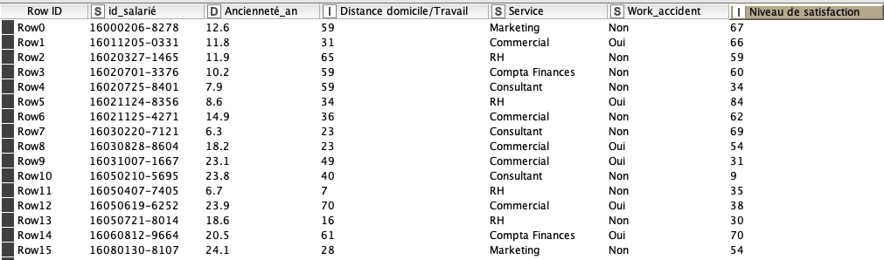
Dataset : info pro

Slide 5
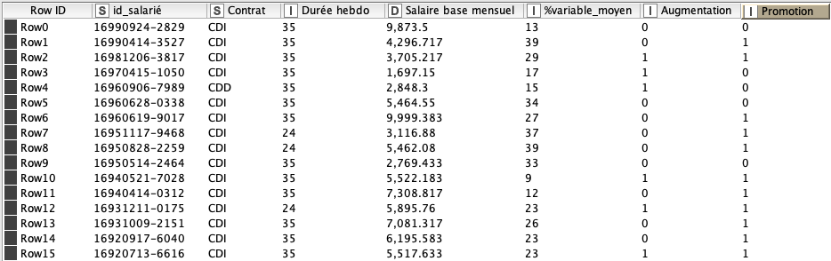
Dataset : Rémunération

Slide 6
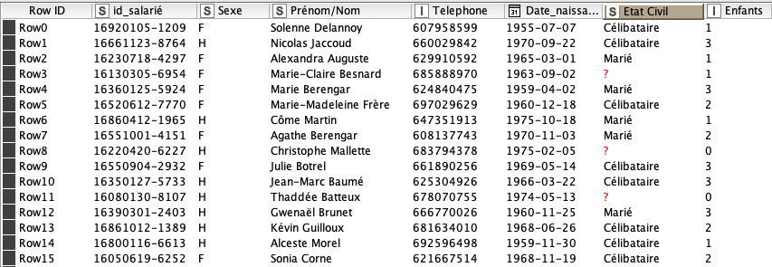
Dataset : Salarié

Slide 7
-Colonne ID-salarié en commun -Présence de données manquantes -Présence de données personnelles

Slide 8
2-Préparation des données

Slide 9
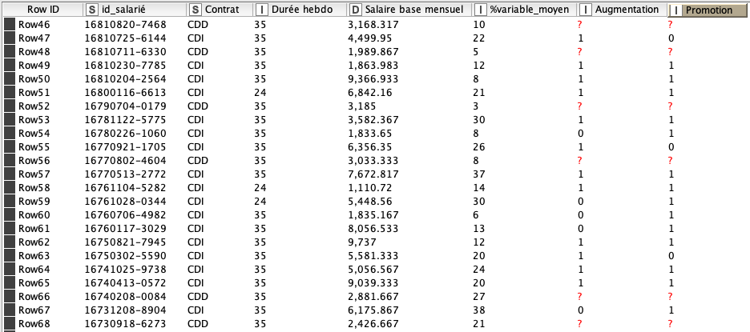
Traitement des données manquantes
Rémunération

Slide 10
Traitement des données manquantes
Salarié

Slide 11
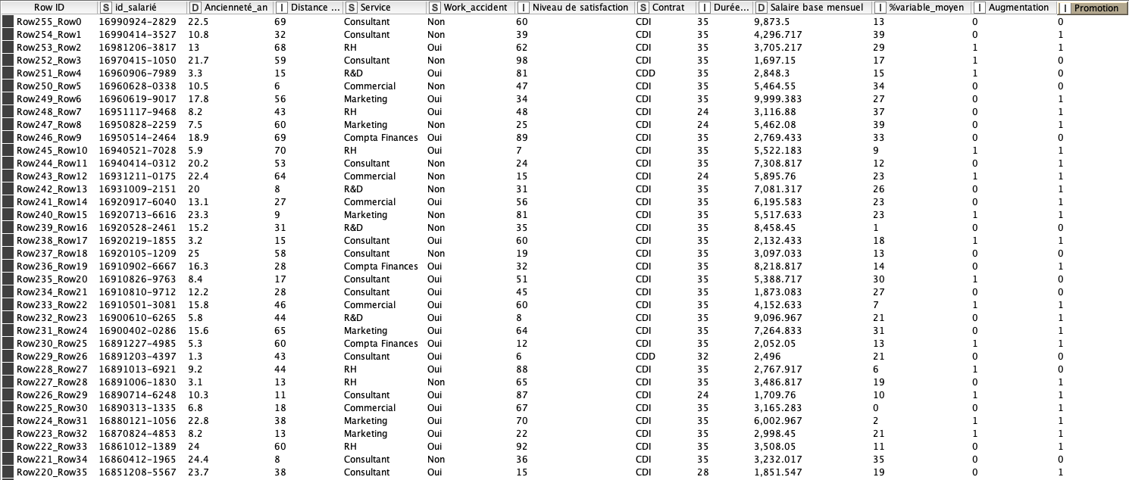
Jointures
Info pro + Rémunération

Slide 12
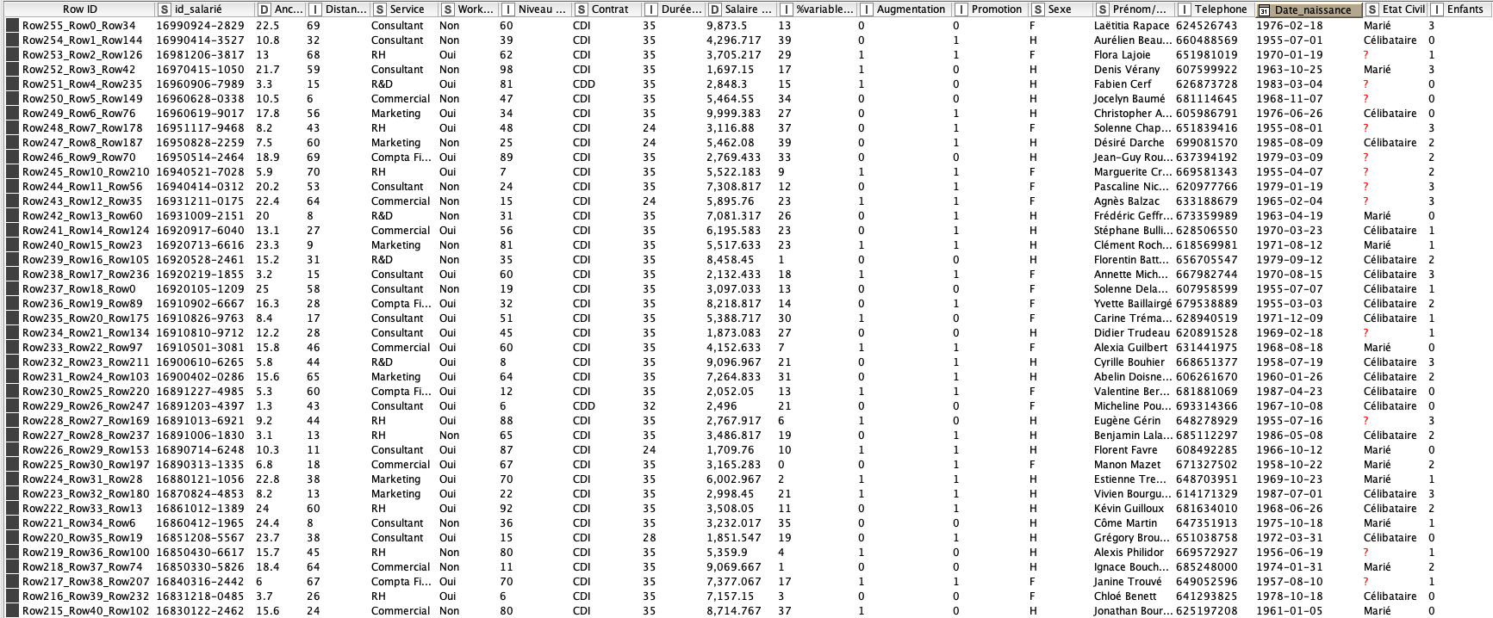
Jointures
Info pro + Rémunération + Salarié

Slide 13
3-RGPD

Slide 14
Respect des 5 grands principes
Le principe de finalité : le responsable d'un fichier ne peut enregistrer et utiliser des informations sur des personnes physiques que dans un but bien précis, légal et légitime.
Le principe de proportionnalité et de pertinence : les informations enregistrées doivent être pertinentes et strictement nécessaires au regard de la finalité du fichier.
Le principe d'une durée de conservation limitée : il n'est pas possible de conserver des informations sur des personnes physiques dans un fichier pour une durée indéfinie. Une durée de conservation précise doit être fixée, en fonction du type d'information enregistrée et de la finalité du fichier.
Le principe de sécurité et de confidentialité : le responsable du fichier doit garantir la sécurité et la confidentialité des informations qu'il détient. Il doit en particulier veiller à ce que seules les personnes autorisées aient accès à ces informations.
Les droits des personnes

Slide 15
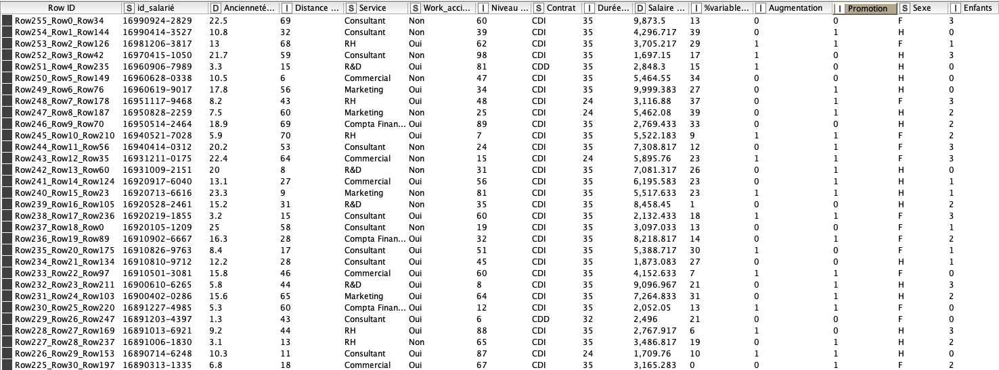
Anonymization
On retire les colonnes suivantes:
-Nom/prénom
-Numéro de Téléphone
-Date de Naissance
-Etat Civil

Slide 16
4-Exportation des données

Slide 17
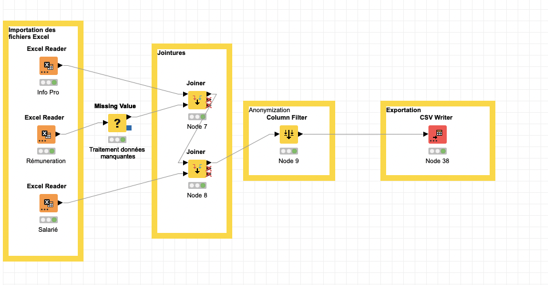
Exporation
Exportation au format CSV

Slide 18
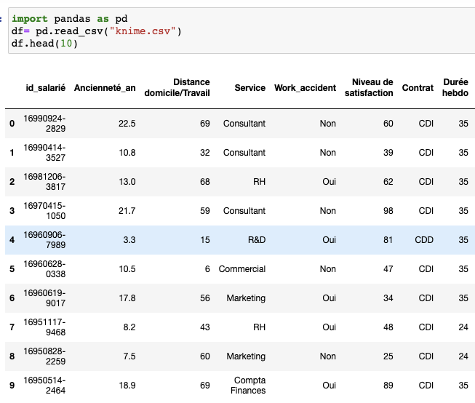
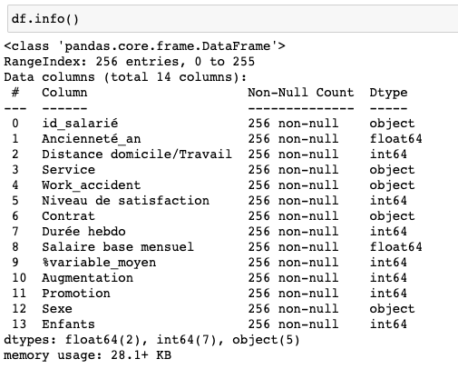
Vérification du CSV
Lecture du CSV via python

Slide 19
5-Visualisation

Slide 20
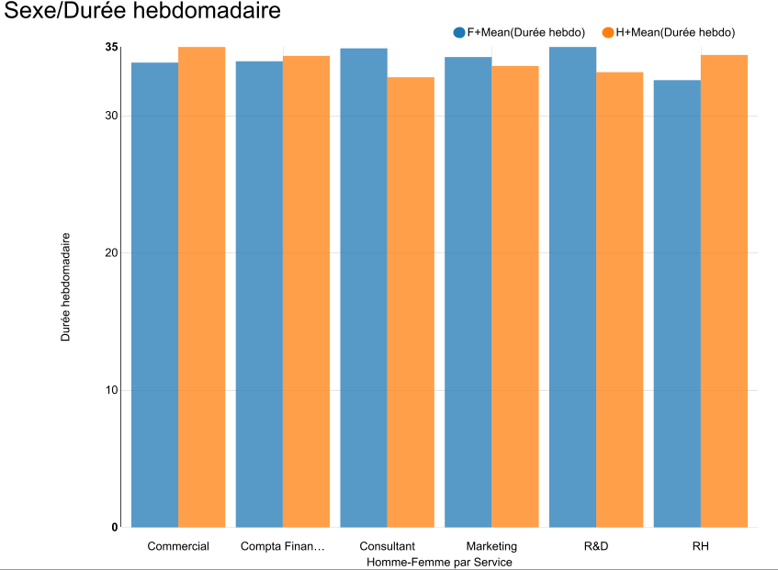
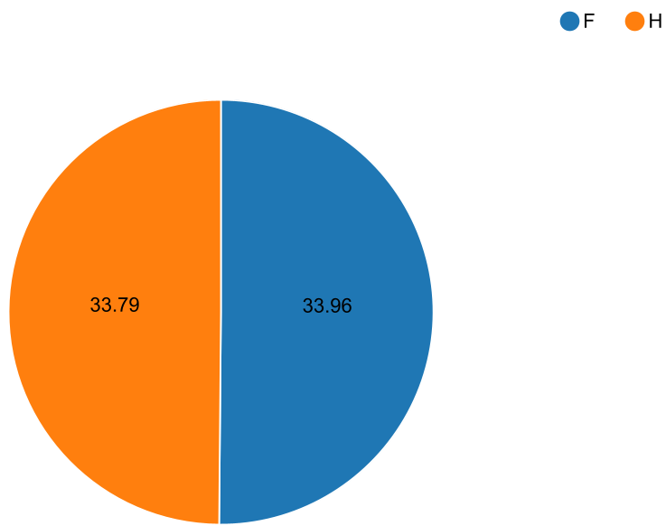
Sexe/Durée hebdomadaire

Slide 21
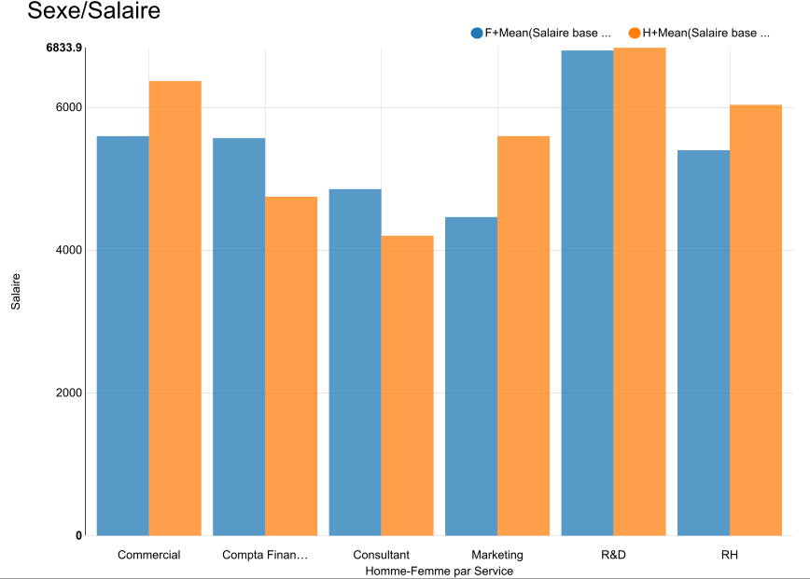
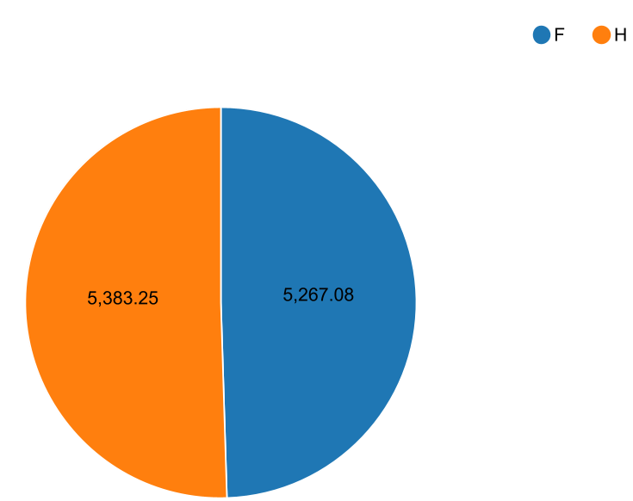
Sexe/Salaire

Slide 22
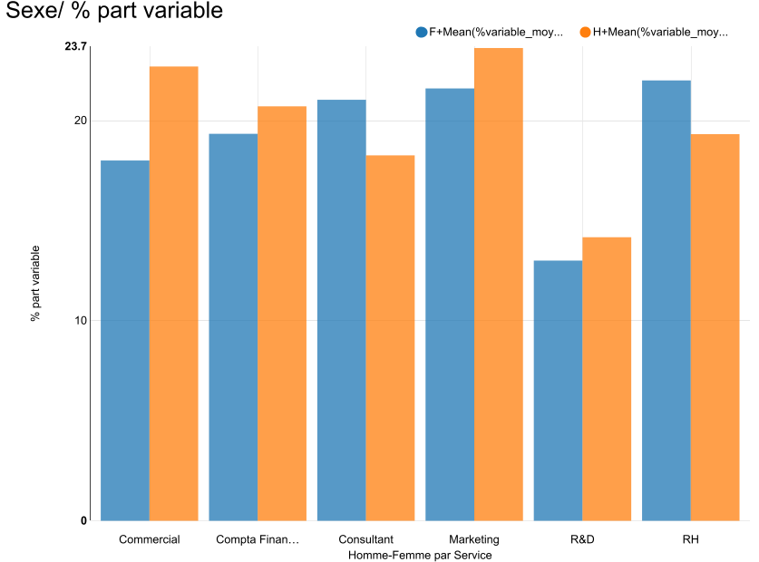
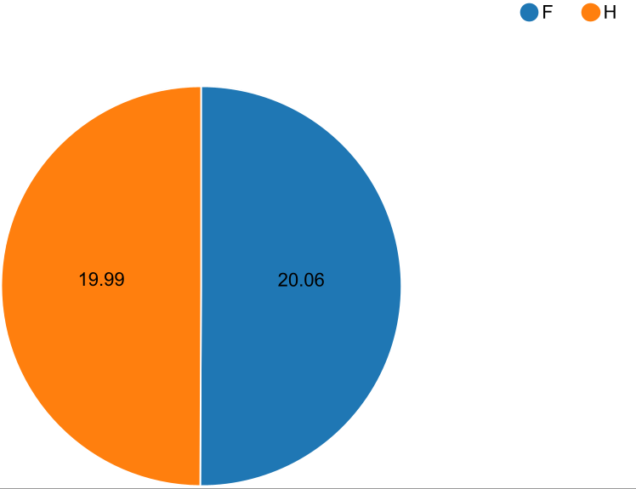
Sexe/ % part Variable

Slide 23
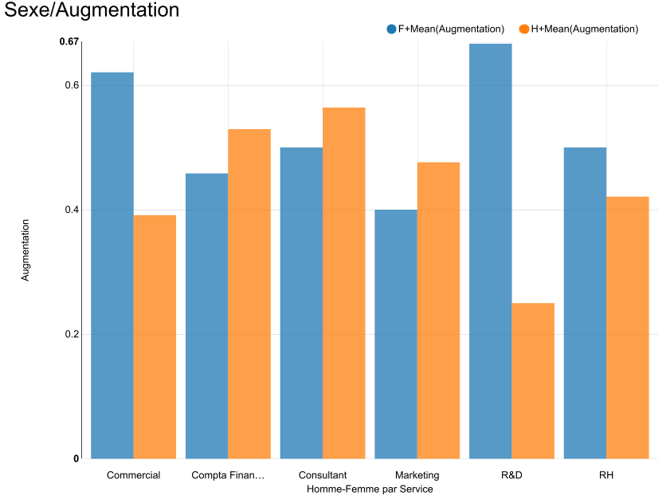
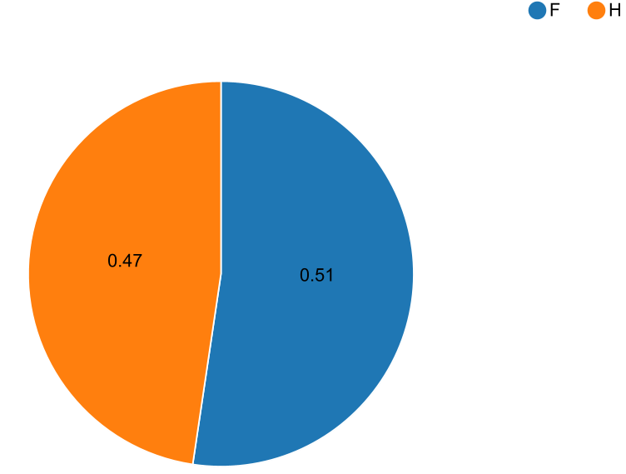
Sexe/ Augmentation

Slide 24
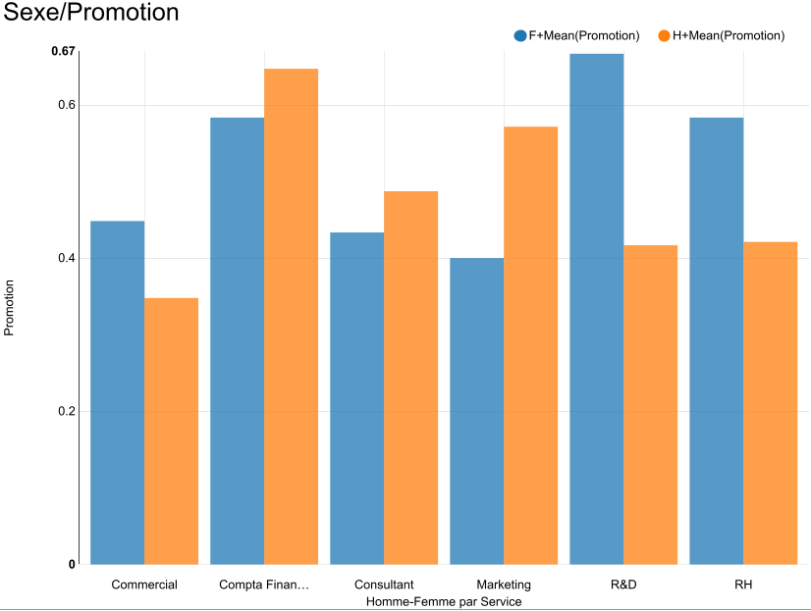
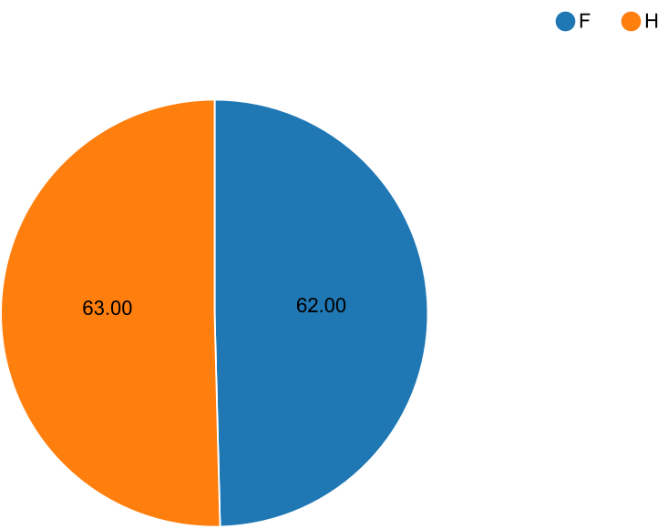
Sexe/ Promotion

Slide 25
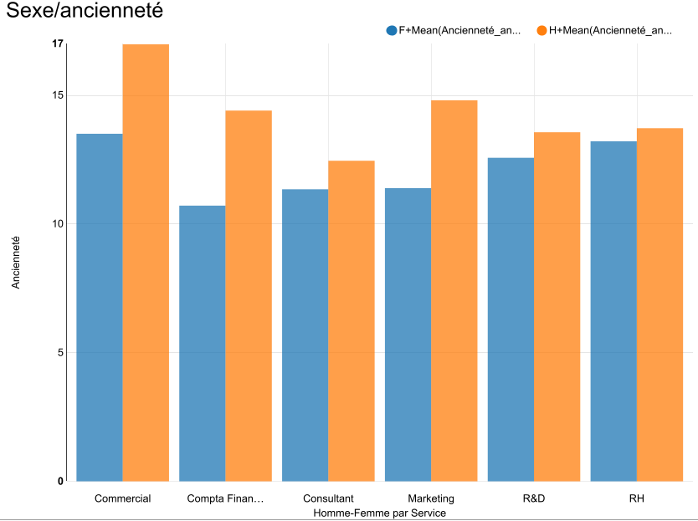
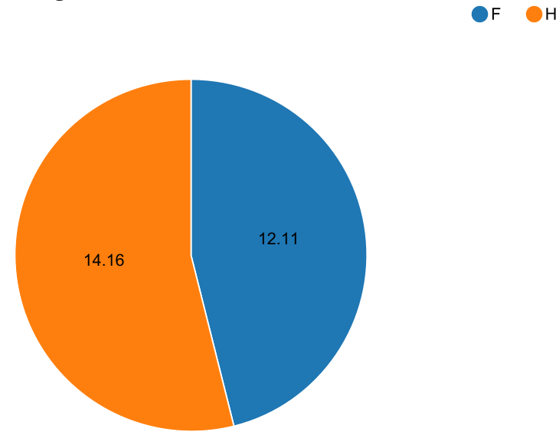
Sexe/ Ancienneté

Slide 26
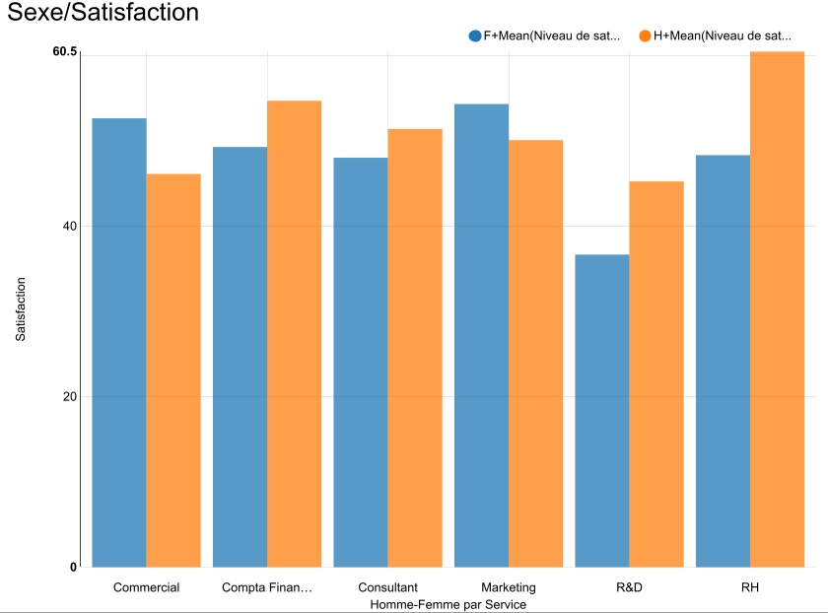
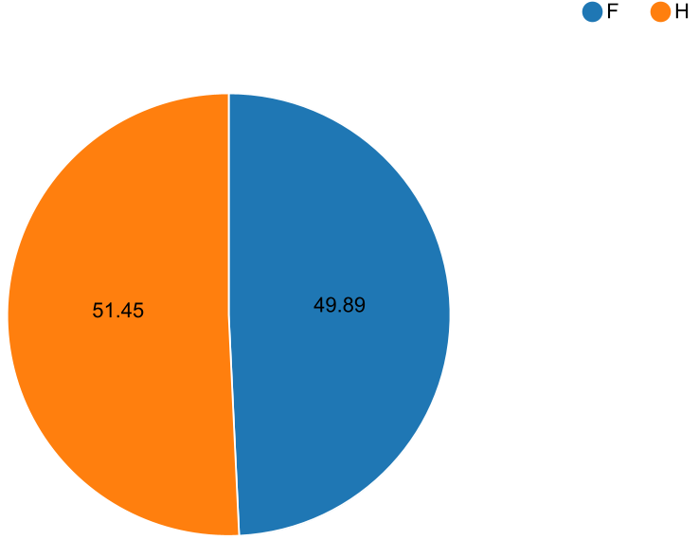
Sexe/ Satisfaction

Slide 27
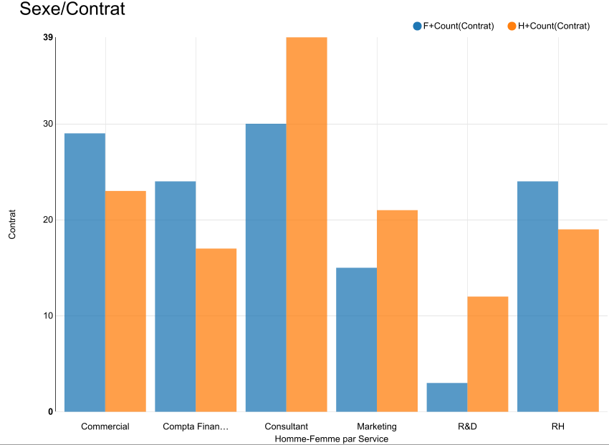
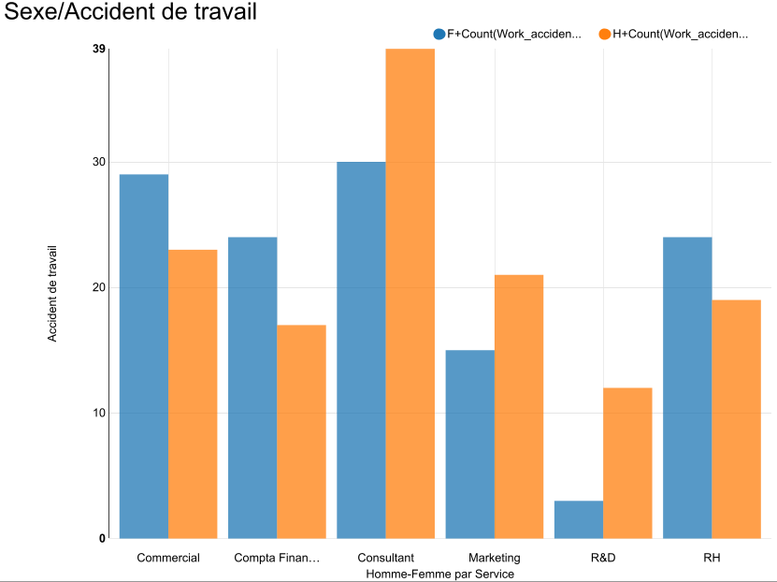
Autres visualisations

Slide 28
Conclusion
-Pas d’inégalité général détecté
-Légère inégalité dans les services
-Salaire homme expliqué par l’ancienneté

Slide 29
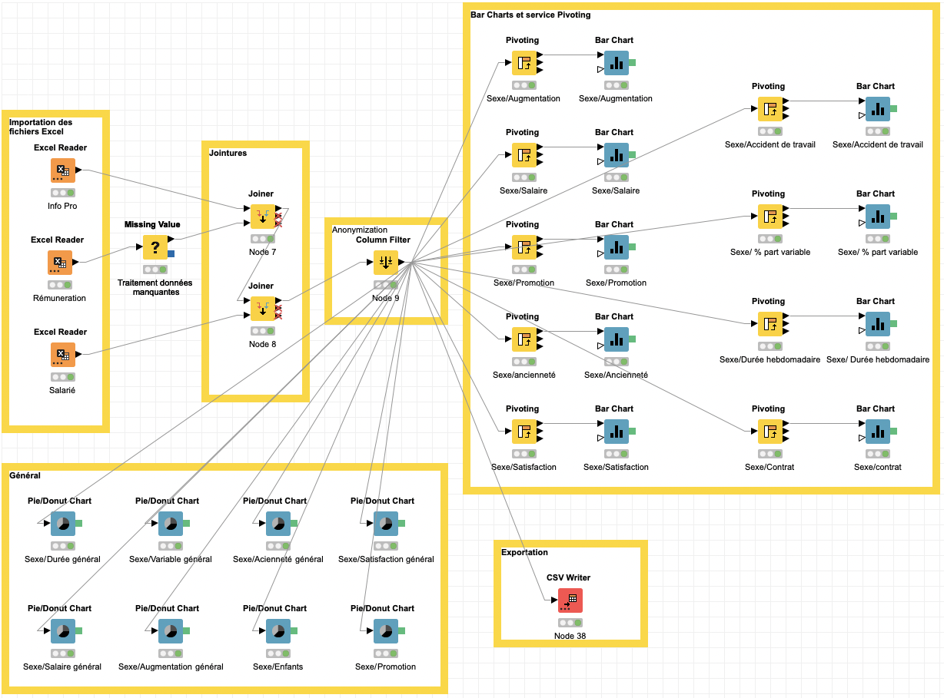
Schema du workflow knime

